Slide 1
Scratchプログラムの可視化による類似度推定
G13908 岩科智彩
G13924 森下汐美

Slide 2
発表の流れ
はじめに
問題
提案する手法
実験方法
実験結果
評価
今後の展望

Slide 3
はじめに
背景
プログラミング教育が推進され、小学校での導入も検討されている。
その中でもよく利用されているのが米MITのメディアラボが開発したGUI環境を利用した”Scratch”
目的
Scratchサイト上にあるプログラムデータを利用し、すでに公開されているリミックスツリーより有用な可視化の開発。
Notes:
現状分析

Slide 4
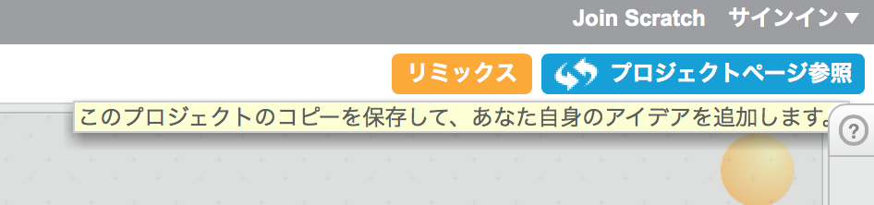
Scratchとは（1/4）
Scratchでのプログラミング方法
プログラムを自身で作成すること
他のプログラムをリミックスすることも可能

Slide 5
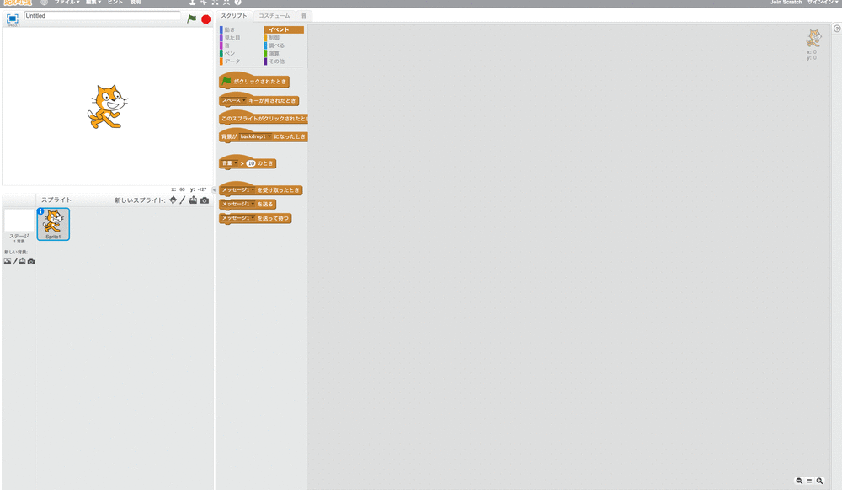
Scratchとは（2/4）
プログラムの作成方法

Slide 6
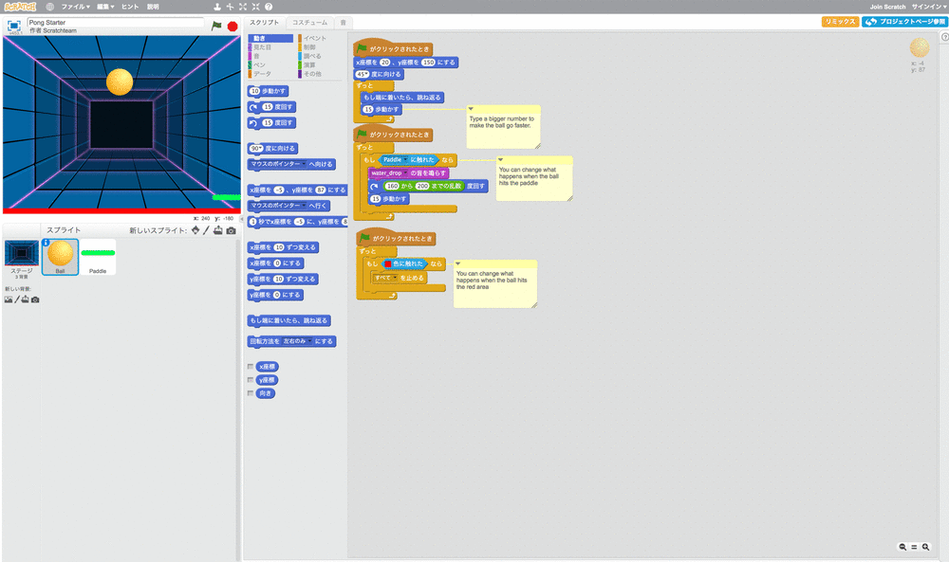
Scratchとは（3/3）
プログラムのリミックス方法

Slide 7
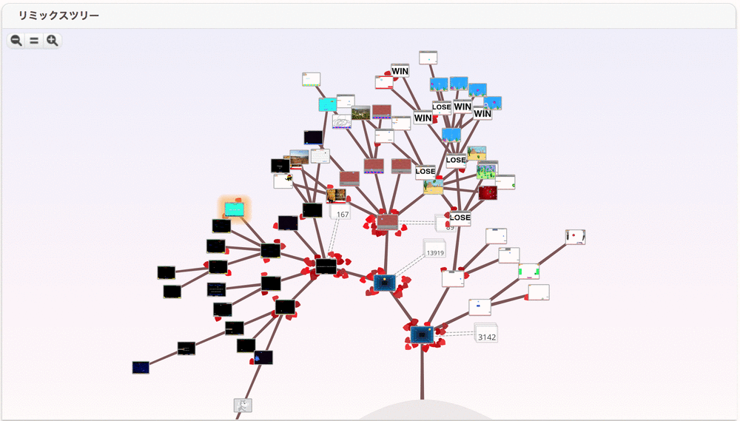
リミックスツリーの現状
あるプログラムが引用されたことが目でわかるリミックスツリー
引用された後、変更された程度はわからない。（すべて同距離で表されている）

Slide 8
現状の課題
引用元と引用されたプロジェクトの違いが同距離のため、分かりにくい。
→提案する解決方法
プロジェクトの類似性を類似度として数値化し、類似度を距離にして可視化する
教育者が考える類似性を可視化できれば、教育支援ツールができる
Notes:
問題点の指摘、現在のデメリットと今後のメリット

Slide 9
研究方法
プログラム同士の類似度（数値）を出す
cos類似度
ブロック数
スプライト数
上記の類似度を組み合わせてさまざまなグラフで可視化
可視化が、教育者が考える類似性と一致しているか、アンケートなどで評価

Slide 10
提案する手法
Scratchで使用できるブロックすべてを一つの辞書に記録
Python環境のもとjson型のプロジェクトデータを読み込む
プロジェクトで使用されているブロックを種類ごとに集計しベクターへ
類似度尺度はcos類似度

Slide 11
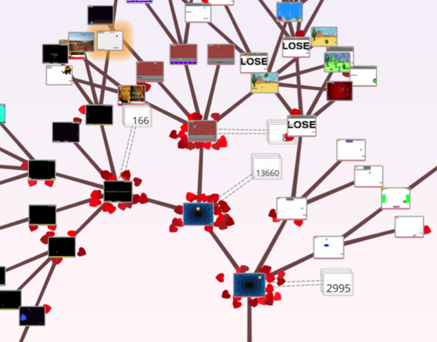
実験方法（1/2）
元プロジェクトから引用されたものを1段目
以降1段目のプロジェクトから引用されたものを2段目、3段目・・・とする
青：元プロジェクト
赤：1段目
緑：2段目
各段ごとにグラフを作成

Slide 12
可視化例（2/2）
リミックスツリーの規模に応じて2種類のゲームについて可視化
大規模リミックスツリー（約2万個）
Pong Starter（卓球ゲーム）
小規模リミックスツリー（約200個）
Maze Game（迷路ゲーム）

Slide 13
実験結果1 Pong Starter（1/6）
ブロック数とcos類似度の散布図
1段目
2段目

Slide 14
実験結果1 Pong Starter（2/6）
ブロック数とcos類似度の散布図
3段目
4段目

Slide 15
実験結果1 Pong Starter（3/6）
ブロック数とcos類似度のカラーマップ
1段目
2段目

Slide 16
実験結果1 Pong Starter（4/6）
ブロック数とcos類似度のカラーマップ
3段目
4段目

Slide 17
実験結果1 Pong Starter（5/6）
スプライト数とcos類似度のカラーマップ
1段目
2段目

Slide 18
実験結果1 Pong Starter（6/6）
スプライト数とcos類似度のカラーマップ
3段目
4段目

Slide 19
実験結果2 Maze Game（1/4）
ブロック数とcos類似度の散布図
1段目
2段目

Slide 20
実験結果2 Maze Game（2/4）
スプライト数とcos類似度の散布図
1段目
2段目

Slide 21
実験結果2 Maze Game（3/4）
ブロック数とcos類似度のカラーマップ
1段目
2段目

Slide 22
実験結果2 Maze Game（4/4）
スプライト数とcos類似度のカラーマップ
1段目
2段目

Slide 23
評価1 自己評価
元プロジェクトと各プロジェクトを、操作・音・外装・プログラムの動き・ブロックの木構造・ゲーム終了時の6つの項目で比較
それぞれの段で最も似ているもの・最も離れているもの・中間という条件で取り出したプロジェクトは、やはりよく似ている・違う・少し違うという結果になった

Slide 24
評価2 アンケート

Slide 25
まとめ
収集するデータの種類を増やす
３次元可視化
他の類似度尺度を採用

Slide 26
ご静聴ありがとうございました。

